Slide 1

BÀI 9. CẤU TẠO CỦA TRÁI ĐẤT.
NÚI LỬA VÀ ĐỘNG ĐẤT
TIẾT 2+ 3

Slide 2
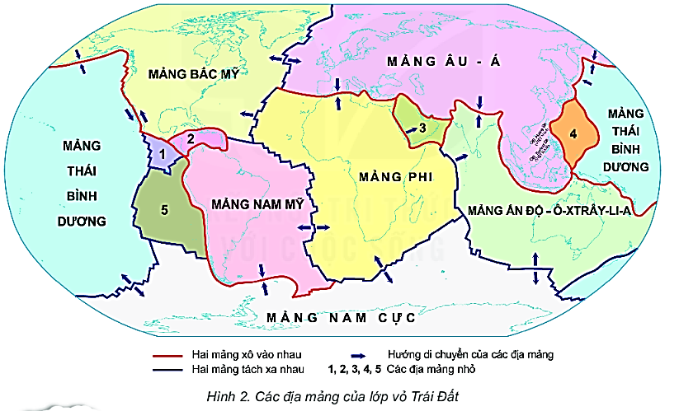
II. Các mảng kiến tạo
Cho biết lớp vỏ Trái Đất có các mảng kiến tạo lớn nào? Việt Nam nằm trong mảng nào

Slide 3
II. Các mảng kiến tạo
Có 7 địa mảng chính lên lược đồ: Bắc Mỹ, Nam Mỹ, Phi, Âu-Á, Ấn Độ-Ô-xtrây-li-a, Nam Cực, Thái Bình Dương.
+ Việt Nam nằm ở mảng Âu-Á.

Slide 4
II. Các mảng kiến tạo
Xác định nơi tiếp giáp giữa các mảng kiến tạo đang xô vào nhau và giữa các mảng đang tách xa nhau.đới tiếp giáp của các địa mảng:

Slide 5
II. Các mảng kiến tạo
+ Các mảng xô vào nhau: Bắc Mỹ với Thái Bình Dương, Âu-Á với Phi, Âu-Á với Thái Bình Dương…
+ Các mảng tách xa nhau: Phi với Nam Mỹ, Âu-Á với Bắc Mỹ, Phi với Nam Cực…

Slide 6
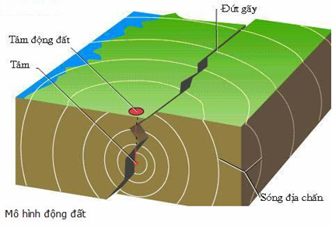
III. Động đất
Động đất là gì?

Slide 7
Nguyên nhân sinh ra động đất?

Slide 8
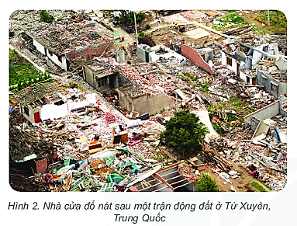
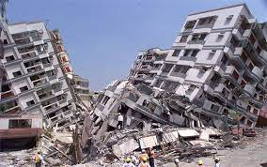
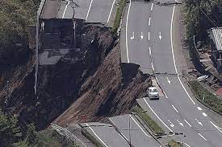
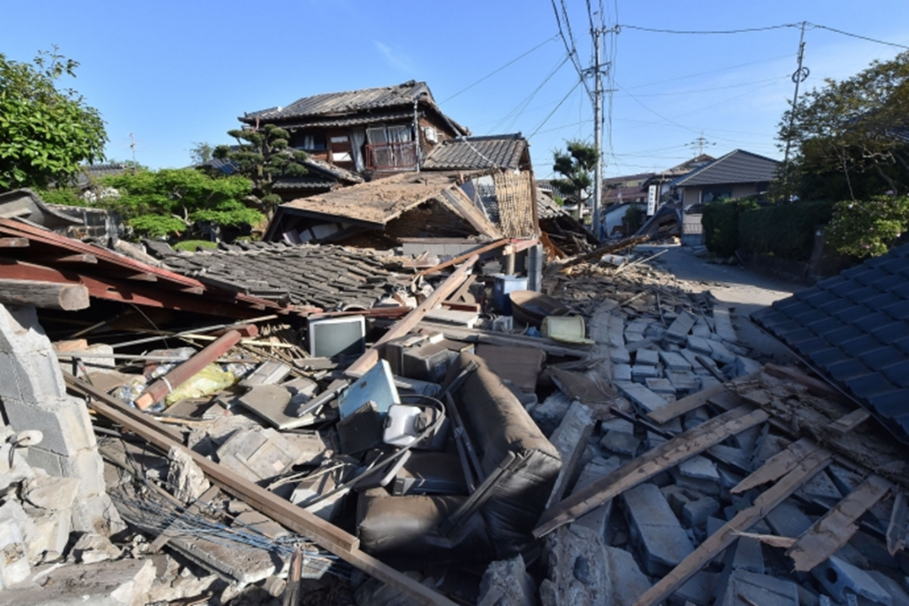
Nêu hậu quả do động đất gây ra.

Slide 9
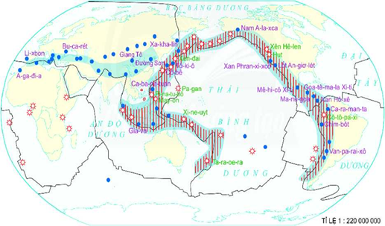
-Xác định các vành đai động đất.
-Cho biết vành đai động đất trùng với ranh giới nào?
Các vành đai động đất:
Vành đai động đất ở phía tây châu Mĩ.
Vành đai động đất giữa Đại Tây Dương.
Vành đai động đất Địa Trung Hải qua Nam Á đến In-đô-nê-xi-a.
Vành đai động đất ở phía tây của Thái Bình Dương, từ eo biển Bê - rinh qua Nhật Bản đến Phi-lip-pin.
Vành đai động đất trùng với ranh giới tiếp giáp giữa các mảnh kiến tạo

Slide 10
Nêu các biện pháp phòng tránh khi có động đất xảy ra.

